Slide 1
MODUL 2 KLASIFIKASI AKAUN DAN PERSAMAAN PERAKAUNAN Bahagian 2
Prinsip Perakaunan Tingkatan 4 KSSM
Oleh Cikgu Norazila Khalid
Smk Ulu Tiram, Johor

Slide 2
PERSAMAAN PERAKAUNAN

Slide 3
Persamaan Perakaunan Tanpa Hasil dan Belanja
Persamaan perakaunan yang asas menyatakan hubungan antara aset, liabiliti dan ekuiti pemilik.
Berdasarkan persamaan perakaunan, jumlah aset hendaklah sentiasa sama dengan jumlah ekuiti pemilik dan liabiliti
Persamaan perakaunan asas (tanpa mengambil kira hasil dan belanja) dikenali juga sebagai persamaan Penyata Kedudukan Kewangan.

Slide 4
Persamaan Perakaunan dengan Hasil dan Belanja
Ekuiti Pemilik terdiri daripada modal dan untung bersih.
Ekuiti Pemilik dicerakinkan kepada modal dan untung bersih dan diletak di bahagian kanan persamaan.

Slide 5
Persamaan Perakaunan dengan Hasil dan Belanja
Untung bersih merupakan lebihan hasil daripada belanja manakala rugi bersih merupakan lebihan belanja daripada hasil

Slide 6
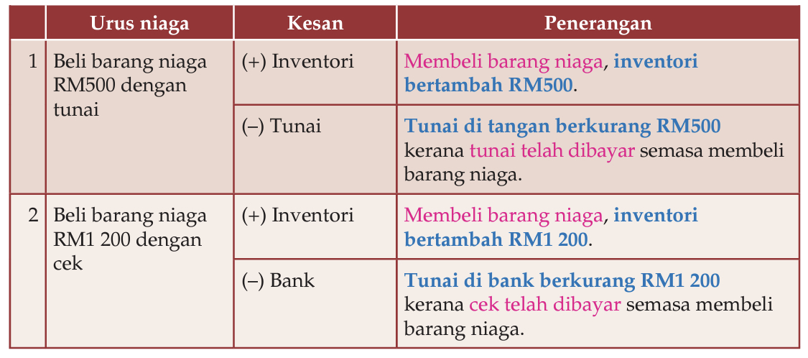
Contoh Kesan Urus Niaga terhadap Persamaan Perakaunan

Slide 7
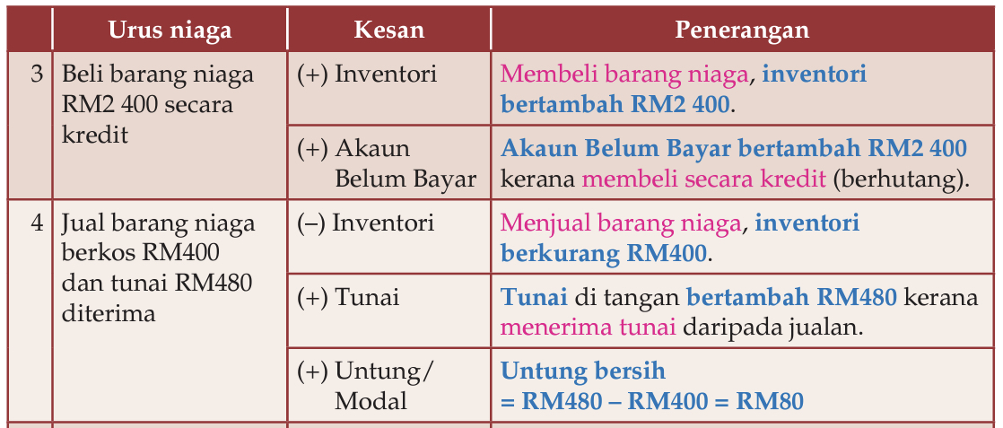
Contoh Kesan Urus Niaga terhadap Persamaan Perakaunan

Slide 8
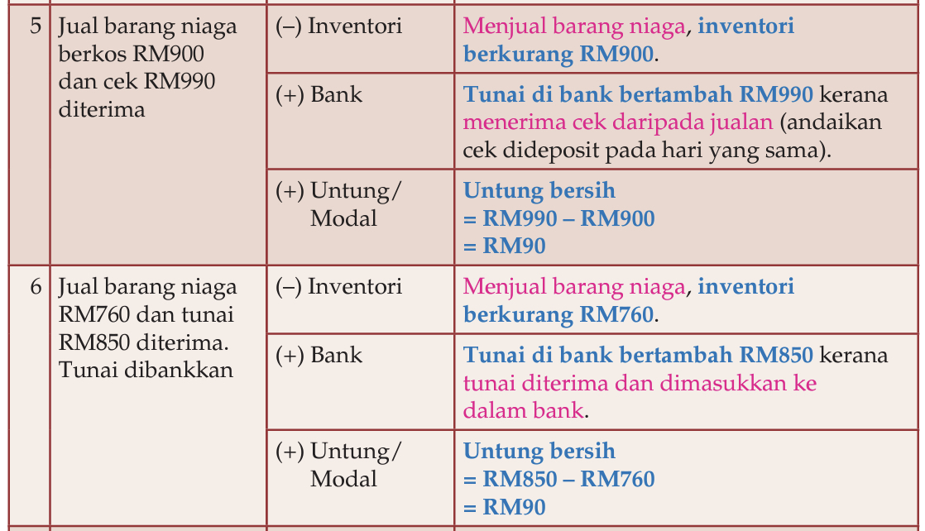
Contoh Kesan Urus Niaga terhadap Persamaan Perakaunan

Slide 9
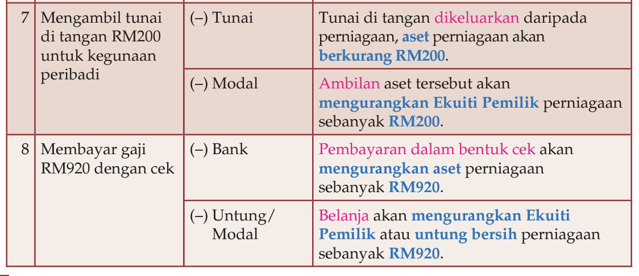
Contoh Kesan Urus Niaga terhadap Persamaan Perakaunan

Slide 10
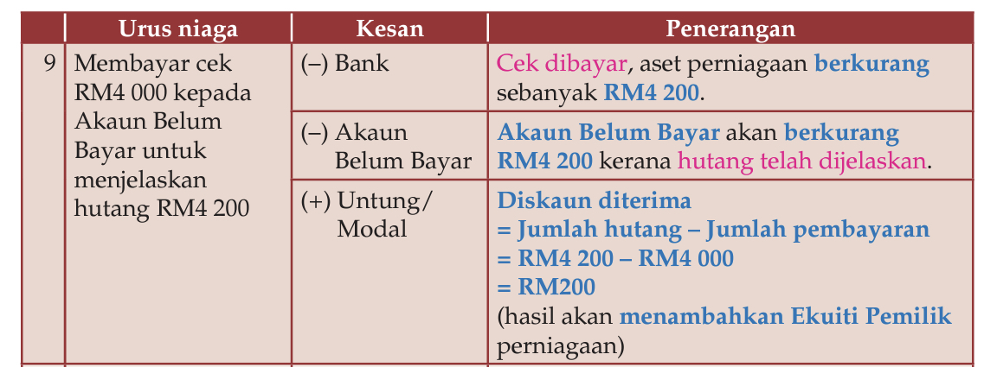
Contoh Kesan Urus Niaga terhadap Persamaan Perakaunan

Slide 11
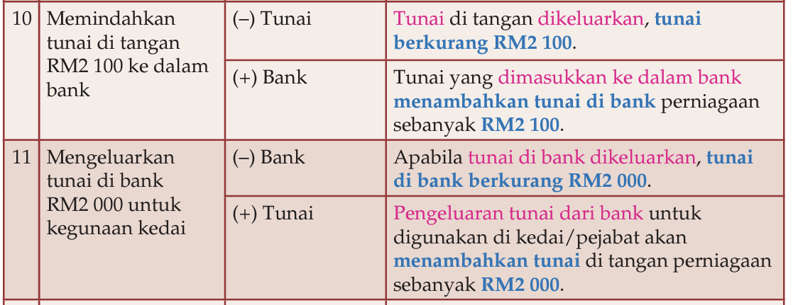
Contoh Kesan Urus Niaga terhadap Persamaan Perakaunan

Slide 12
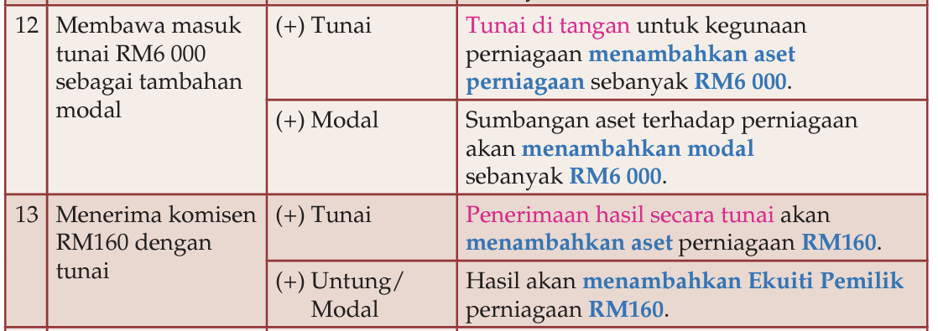
Contoh Kesan Urus Niaga terhadap Persamaan Perakaunan

Slide 13
Contoh Kesan Urus Niaga terhadap Persamaan Perakaunan

Slide 14
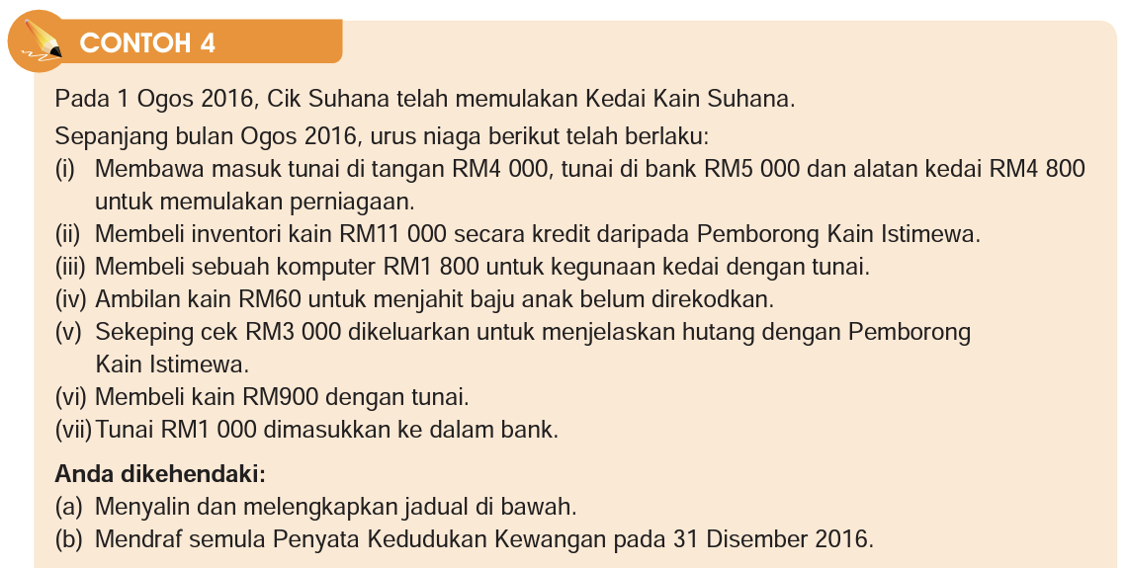

Slide 15
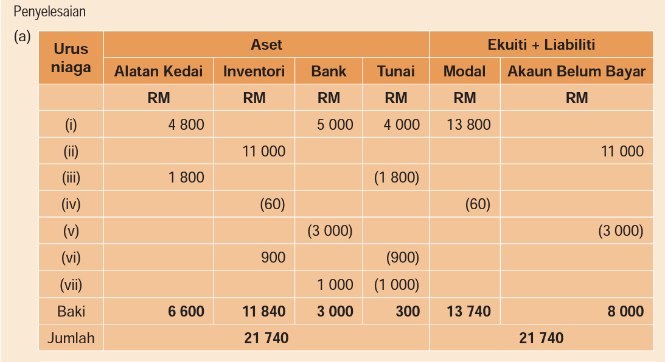

Slide 17
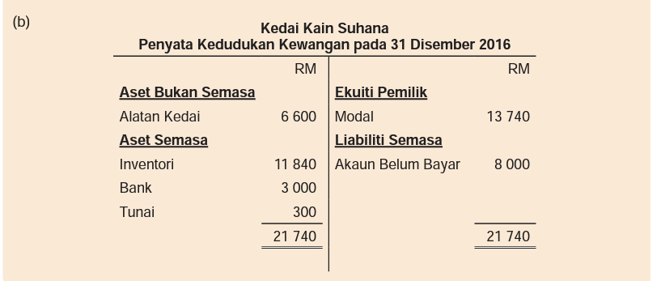

Slide 18
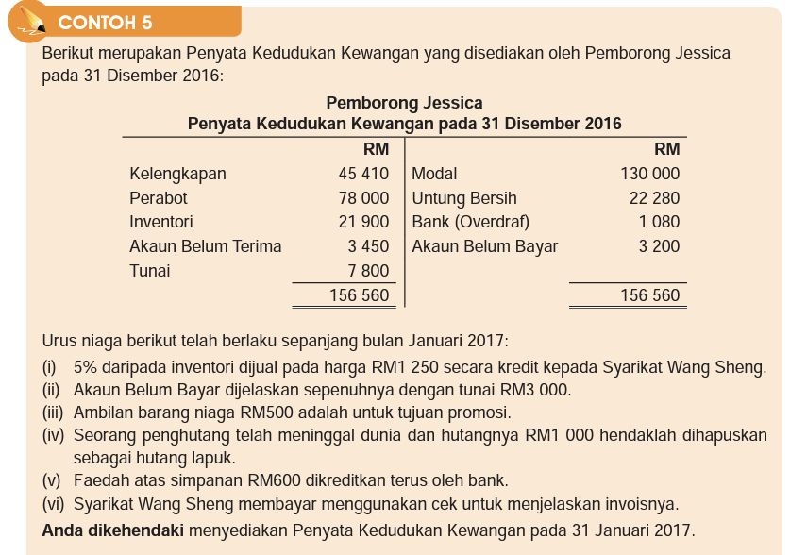

Slide 19
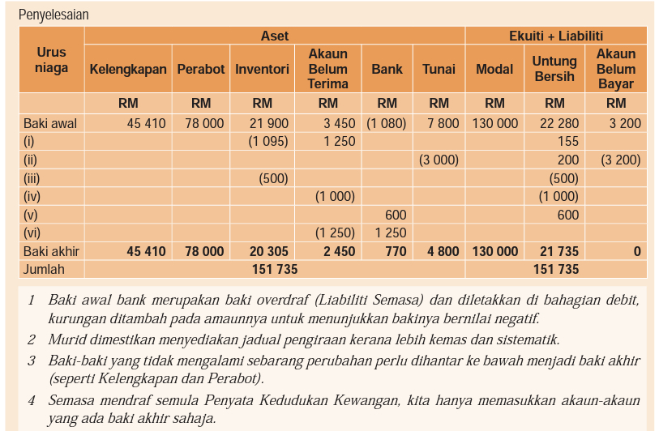

Slide 20
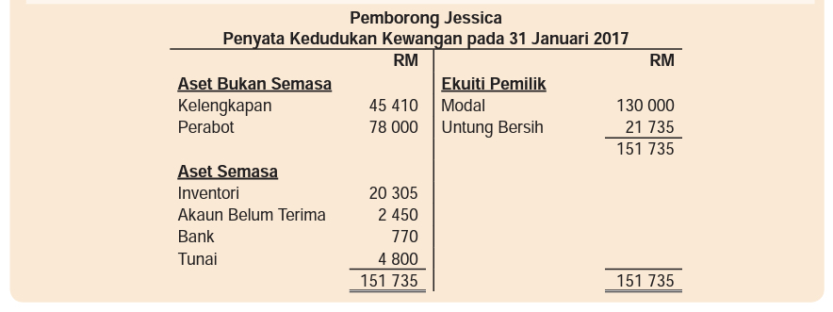

Slide 22
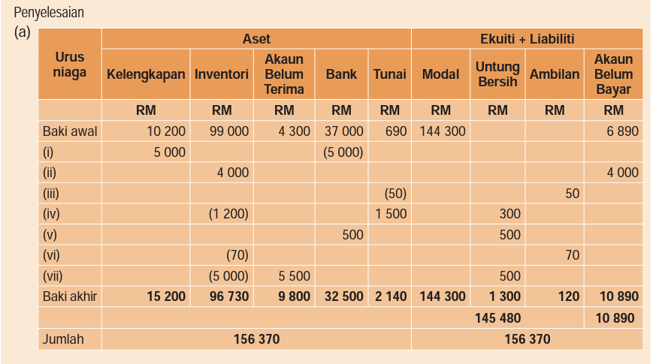

Slide 23
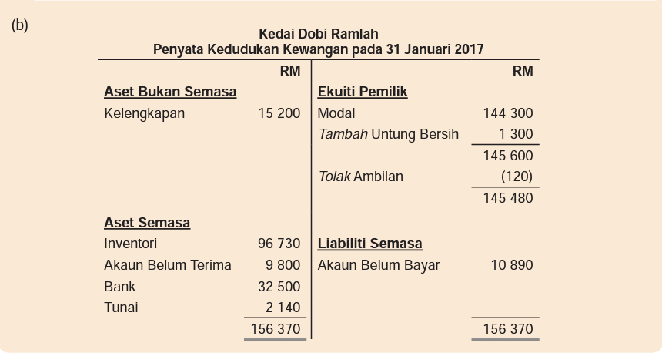

Slide 24
CATATAN KONTRA DAN CARTA AKAUN

Slide 25
Catatan Kontra
Catatan Kontra ialah catatan yang mengurangkan baki akaun yang berkaitan dengannya.
Bukan semua akaun mempunyai Catatan Kontra, hanya beberapa akaun sahaja yang ada Catatan Kontra.

Slide 26
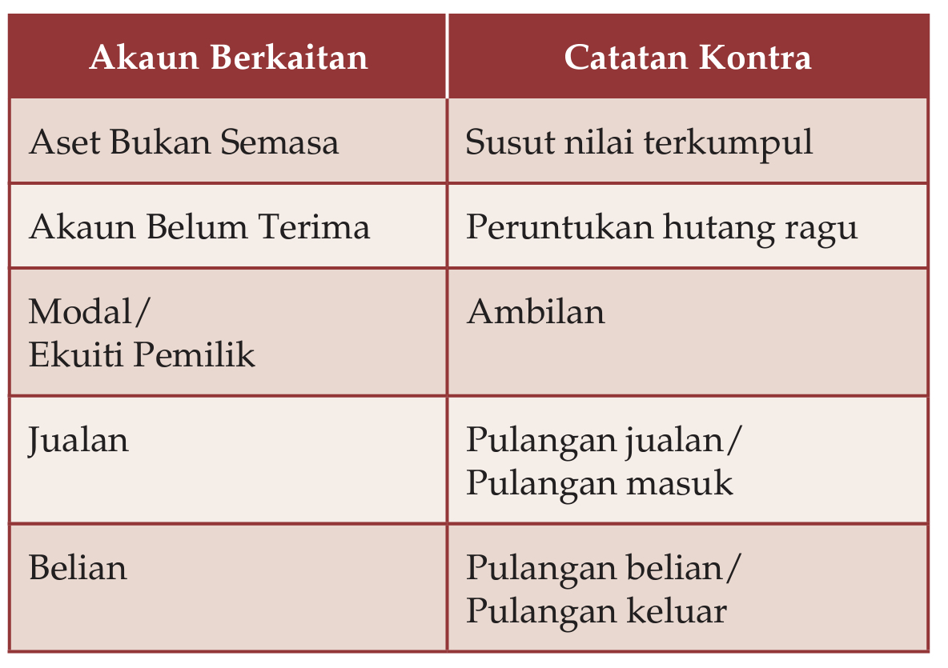
pasangan akaun berkaitan berserta catatan kontranya

Slide 27
Catatan Kontra
Catatan Kontra akan mengurangkan baki dalam akaun berkaitan dengannya.
Kesan pengurangan baki daripada Catatan Kontra terhadap akaun berkaitan dengannya dapat dilihat daripada Akaun Perdagangan dan Untung Rugi dan juga Penyata Kedudukan Kewangan yang disediakan pada akhir tempoh perakaunan.

Slide 28
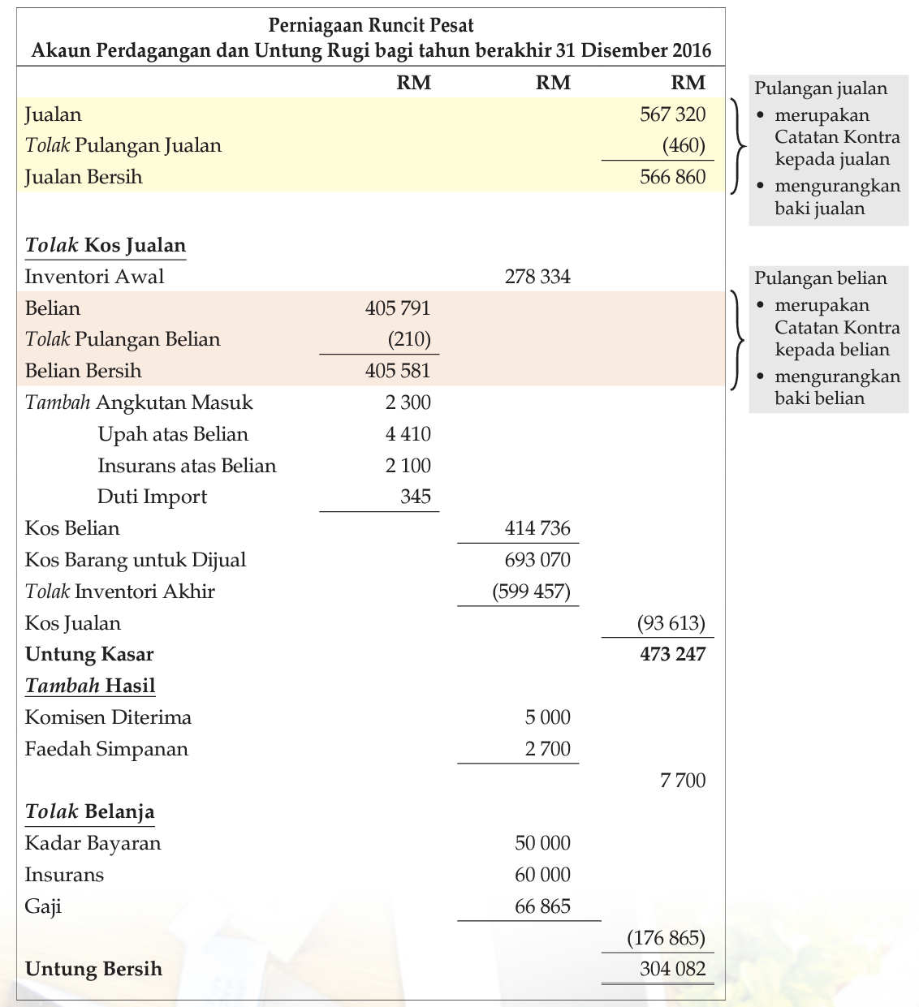
Catatan Kontra

Slide 29
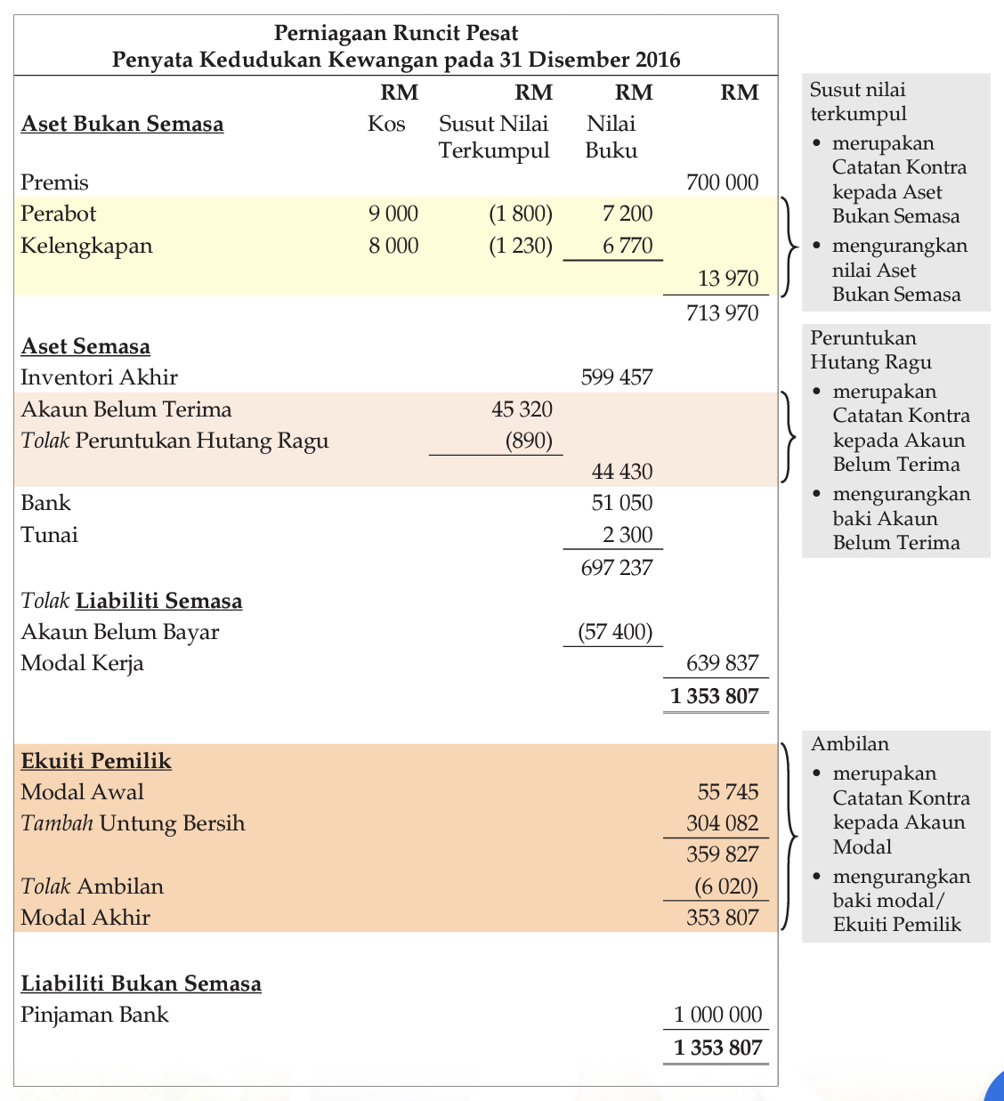
Catatan Kontra

Slide 30
Sekiranya Catatan Kontra tidak dibuat, maka kesan terhadap akaun berkaitannya
Jika tiada Akaun Pulangan Jualan ⇒ Jualan akan terlebih nyata ⇒ Untung Kasar terlebih nyata
Jika tiada Akaun Pulangan Belian ⇒ Belian akan terlebih nyata ⇒ Untung Kasar terkurang nyata
Jika tiada Akaun Ambilan ⇒ Modal akhir akan terlebih nyata
Jika tiada Akaun Susut Nilai Terkumpul Aset Bukan Semasa ⇒ Nilai buku aset berkenaan terlebih nyata
Jika tiada Akaun Peruntukan Hutang Ragu ⇒ Akaun Belum Terima akan terlebih nyata

Slide 31
Carta Akaun
Carta Akaun merupakan senarai nombor dan tajuk bagi semua akaun yang disusun secara sistematik untuk tujuan perekodan dalam sistem perekodan berkomputer.
Dalam Carta Akaun, semua akaun yang terlibat akan dikumpul dan disusun mengikut kelasnya.
Setiap akaun yang terkandung dalam Carta Akaun diberi nama akaun berserta nombor yang tersendiri.

Slide 32
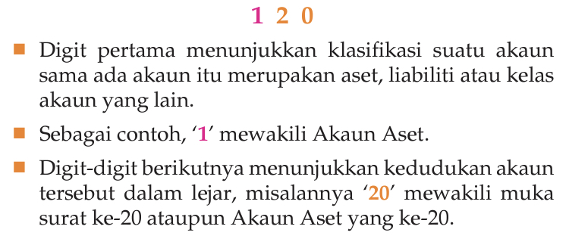
Carta Akaun

Slide 34
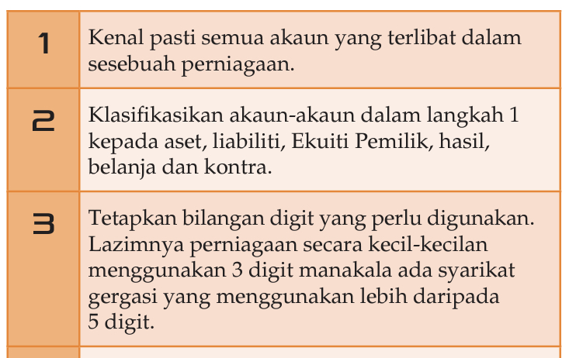
Langkah-langkah untuk Menyediakan Carta Akaun

Slide 35
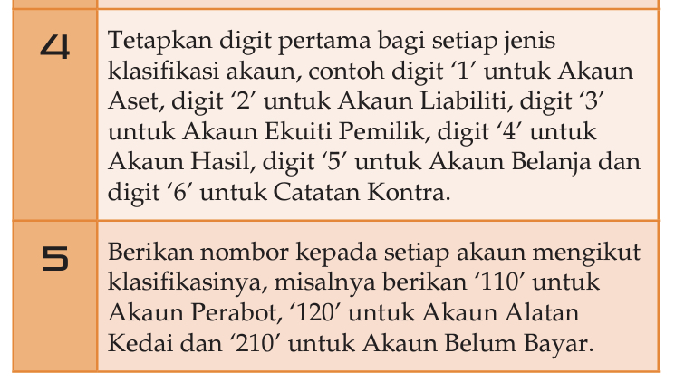
Langkah-langkah untuk Menyediakan Carta Akaun

Slide 36
Tamat

